Slide 1

GIT-FLOW в 1С Использование GIT при коллективной разработке на 1С
Стас Ганиев
Программист-архитектор 1С
ГК Невада
Хабаровск, 2017

Slide 2
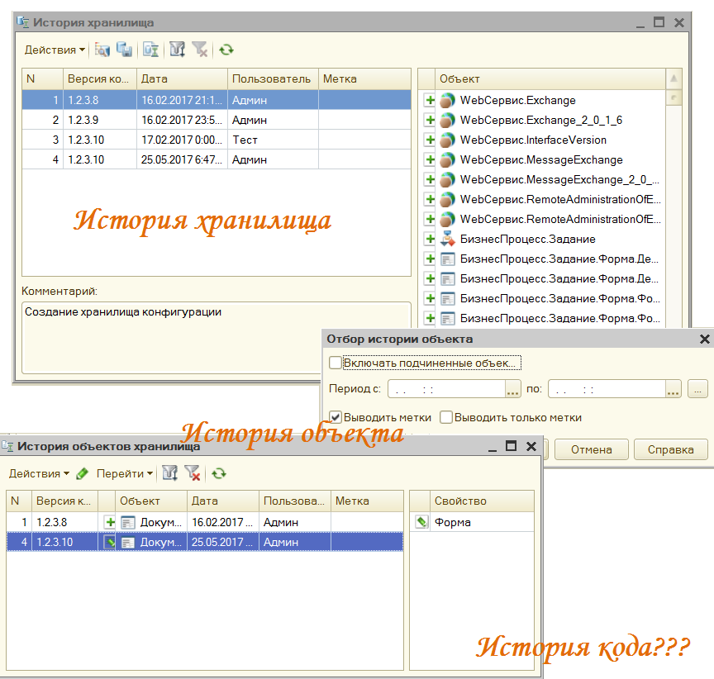
Удобные инструменты
Параллельность
История кода
Авторство кода
Code review

Slide 3

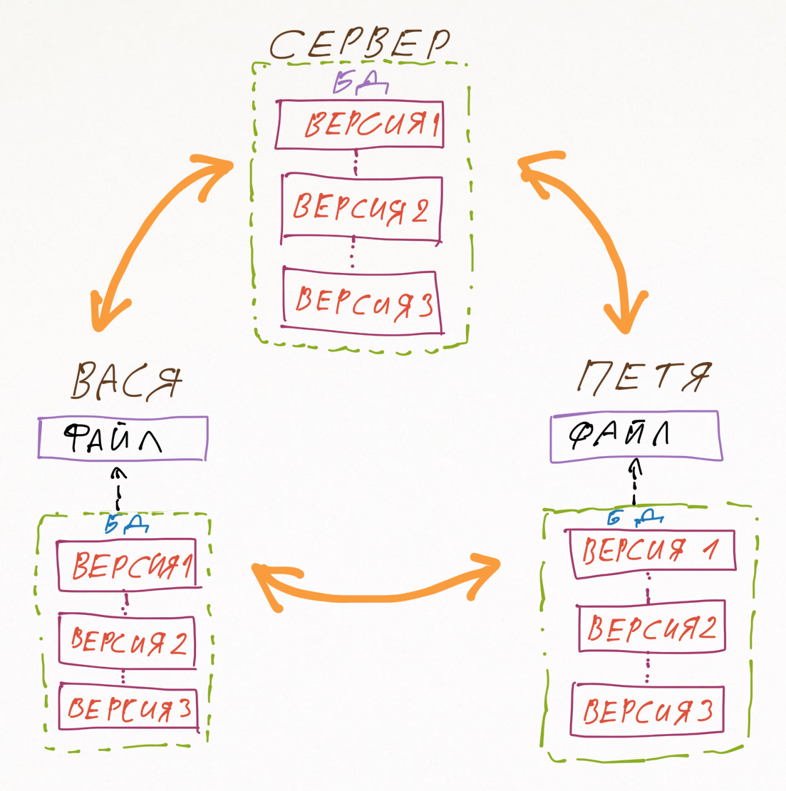
Что такое git
Система контроля версий
Распределённая хранилка
Копия у тебя – копия у друга
Документированное хранилище изменений всего!
А по сути – программка

Slide 4
Что такое git-flow
Договориться об определениях
Договориться о поведении
Методология процесса разработки с использованием Git
Философия красивого кода
Договориться о способах контроля

Slide 5
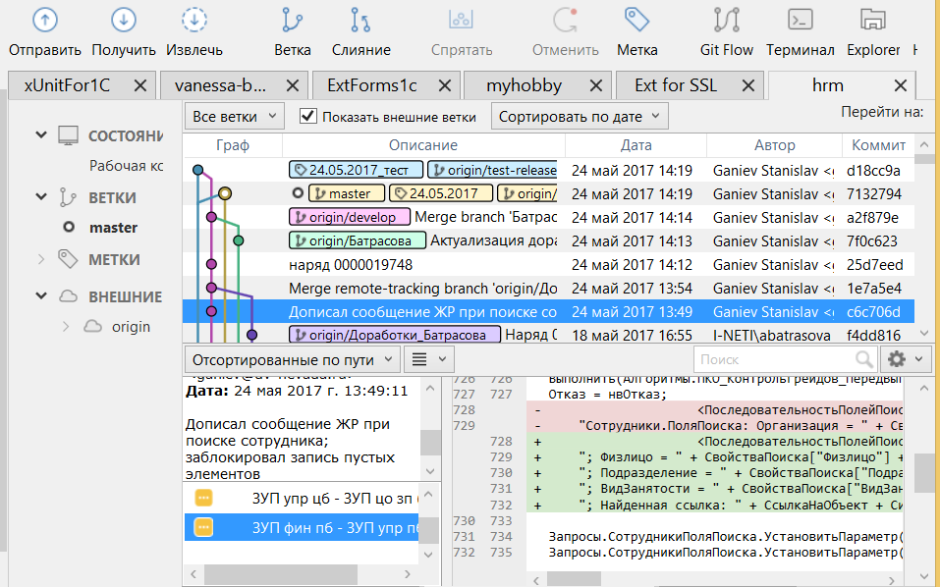
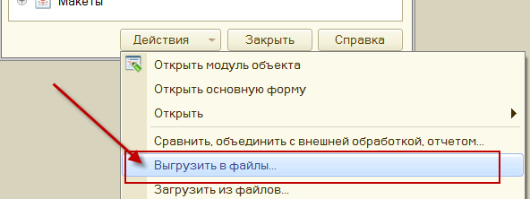
Поднимите голову!
Установи Git и SourceTree
Заведи аккаунт на GitHub
Помести в репозиторий все свои тексты
Поставь OneScript и Precommit1C
Помещай в репозиторий внешние отчёты, обработки и расширения

Slide 6
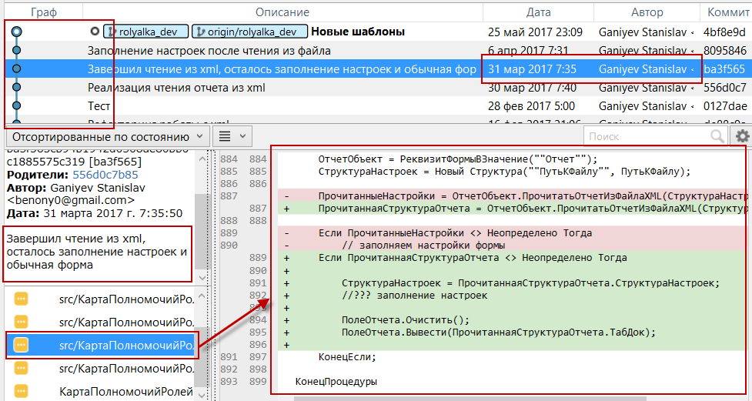
Преимущества git
Видно все изменения в удобном виде
У каждой строки кода есть автор и причина ее изменения
Комментарии не нужны!
Code review – обязательная составляющая работы
SRC
Precommit 1C
*.EPF
*.ERF
add, commit

Slide 7

Выкладываем конфигурацию!
packman
GIT
CF
gitsync
CF
precommit1c
deployka
EPF
ERF
1С
мой аккаунт на GitHub

Slide 8
Действуем сообща
develop
release
hotfix
master
v1
Договариваемся о составе и наименовании веток
Каждая фича – новая ветка
Используем метки для контрольных точек
v2
v3
v4

Slide 9

Полезные ссылки
Git: https://git-scm.com/
Простой учебник по Git: https://githowto.com/ru
SourceTree: https://www.sourcetreeapp.com/
OneScript: http://oscript.io/
OScript-library: https://github.com/oscript-library
Visual Studio Code: https://code.visualstudio.com/
Статья про Git-flow: https://habrahabr.ru/post/106912/
Полный учебник по Git: https://git-scm.com/book/ru/v1
моя визитка

